Slide 1
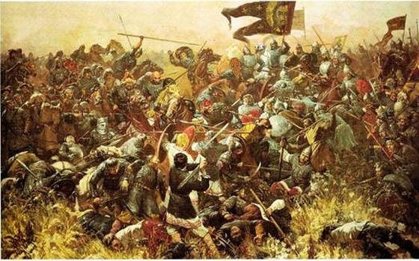

«Доколе стоит
Земля Русская»
Викторина по версии телепередачи
«ЧТО? ГДЕ? КОГДА?»
1

Slide 2
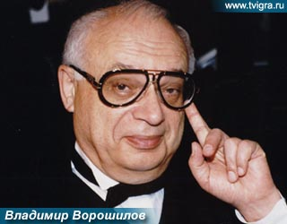
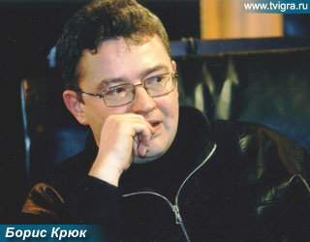
Он ушел... Но осталась игра... Люди будут играть в игру, придуманную им, пока способны думать...
С мая 2001 года - автор, ведущий, режиссёр и продюсер игры "Что? Где? Когда?"
.

Slide 3
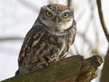
Эмблемой игры является сова. Почему?
Условия игры.
Играют три команды и одна виртуальная. ЗНАТОКИ.
Команды должны представить название согласно теме игры и выбрать капитана
Команды в течение 1 минуты должны ответить на вопрос, чтобы получить один балл.
Капитан следит за работой команды, выбирает версию ответа, назначает отвечающего или отвечает сам.
Каждый участник игры должен стремиться ответить на вопрос или предложить свою версию ответа, чем ответственнее игроки, тем больше шансов на победу у команды.
Все баллы фиксируются на нашем табло.
За главный игровой стол садится та команда, которая даст правильный ответ на 1 вопрос. Эта команда имеет приоритетное право отвечать на следующий вопрос. При неверном ответе всех команд, команда-лидер остается за главным столом не более трёх раундов.
Ответ даётся строго по звуковому сигналу, но может быть досрочным до того как прозвучит сигал на отсчёт минуты для раздумья и сэкономить минуту для обсуждения более сложного ответа.
Сегодня мы определим команду победительницу и самого эрудированного участника игры.

Slide 4
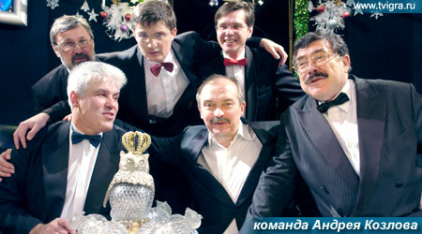
Знатоки против 7 «А»

Slide 5
Что наша жизнь?
ИГРА!
Основное правило сезона:
"Один - за всех, все - за одного"

Slide 6
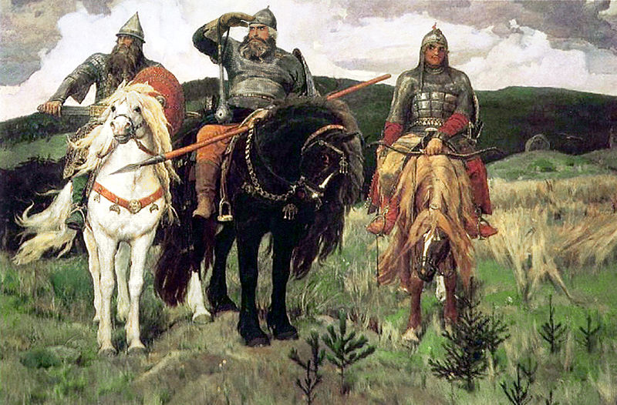
К 630-летию Куликовской битвы
«Доколе стоит Земля Русская»

Slide 7

Андрей Козлов
«Был страшный век, когда монголы
На Русь лавиною пошли,
В осенний день, по степи голой,
Топча сухие ковыли».
О какой дате здесь идет речь?
Notes:
Вопрос выходит по щелчку.

Slide 8
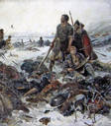
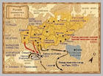
1237 г.
Монгольское нашествие на Русь и страны Восточной Европы

Slide 9
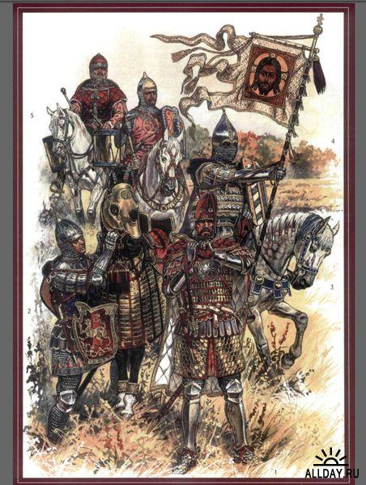
1 | 2
5 | 6
9 | 10
3 | 4
7 | 8
11 | БЛИЦ
Черный ящик
МОЛОДЦЫ
Notes:
По первому щелчку включается музыка для волчка («Wild_Horse»). По щелчку музыка выключается. Мышкой выбираем номер выпавшего вопроса и нажимаем на ссылку.

Slide 10
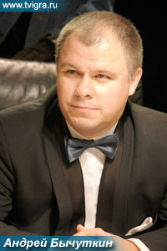
Вопрос №1
«Стоял такой великий стон,
Шел бой с такою кровью,
Что был в багрянец окрашен Дон
До самого низовья…
А князя Дмитрием Донским
С тех пор прозвал народ,
И слава добрая за ним
До наших дней живет.
О какой дате здесь идет речь?
Notes:
Вопрос выходит по щелчку.

Slide 11
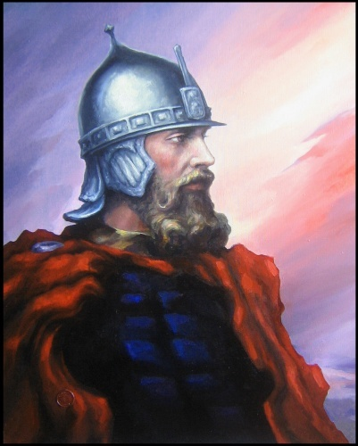
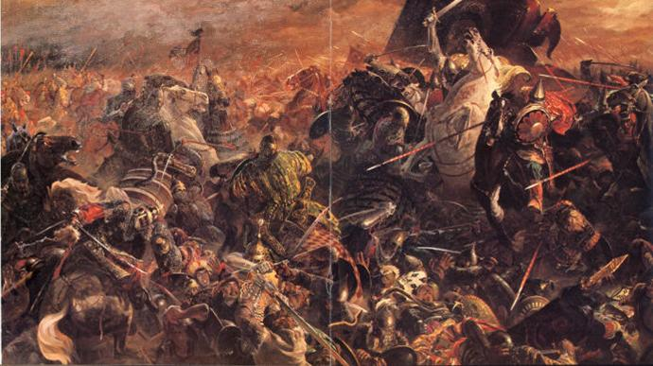
Куликовская битва
8 сентября 1380 г.
Табло

Slide 12
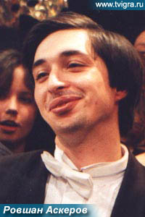
Вопрос №2
Этот участник Куликовской битвы наилучшим образом отвечал духу той героической эпохи, в которую ему выпало жить. Современник-летописец оставил такую характеристику о нем: «Бяше дороден, чреват вельми, власами, бродою черн, взором же дивен… Не бе бо книжен зело, но книги духовные в сердце своем имяше…»
О ком идет речь?
Notes:
Вопрос выходит по щелчку.

Slide 13
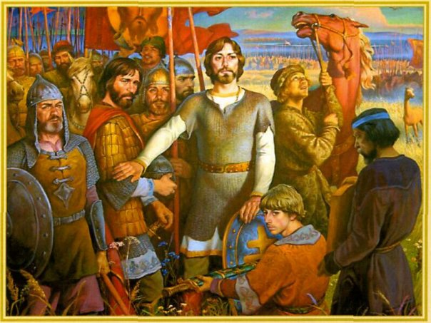
Дмитрий Донской
Табло

Slide 14

Вопрос №3
Борис Бурда
Победа русских на Куликовом поле интересовала и волновала русских людей ещё долго и после 1380 г. Этим объясняется то, что Мамаеву побоищу посвящен целый ряд литературных памятников, созданных в разное время, которые переписывались и перерабатывались древнерусскими книжниками на протяжении нескольких столетий.
Назовите несколько произведений Куликовского цикла.
Notes:
Вопрос выходит по щелчку.

Slide 15
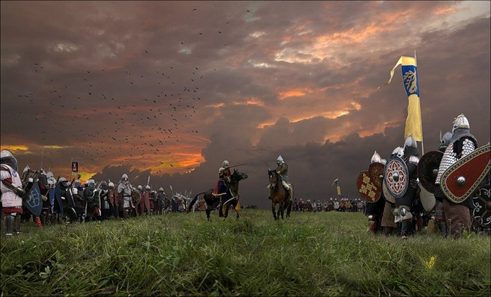
«Задонщина»
«Сказание о Мамаевом побоище»
«Слово о житии и преставлении великого князя Дмитрия Ивановича, царя русского»
«Житие преподобного Сергия Радонежского
Табло

Slide 16
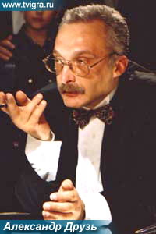
Вопрос №4
День перешел за полдень. Полдня уже длится битва. Потеснили монголо – татары наш левый фланг. Дрогнул наш полк Левой руки. Вот-вот прорвутся враги…
Сорвался с места Засадный полк. Ударил в спину монголо-татарам и решил исход боя.
Кто командовал Засадным полком.
Notes:
Вопрос выходит по щелчку.

Slide 17
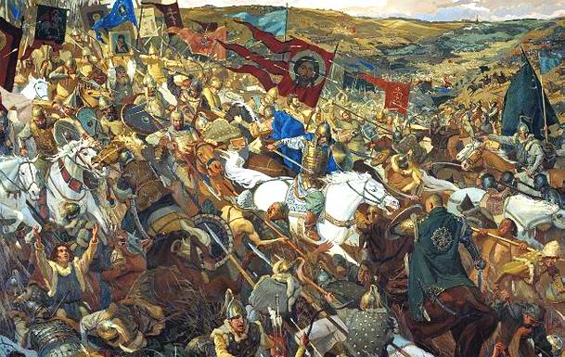
Засадным полком командовали князь Владимир Серпуховский
и воевода Дмитрий Боброк-Волынский.
Табло

Slide 18
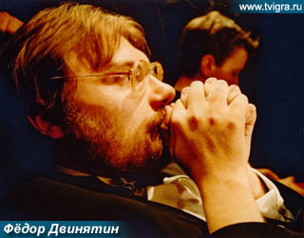
Вопрос №5
Это архитектурный памятник стал первым после татарского нашествия крупным сооружением на Руси, символизирующий мощь и богатство Московского княжества. Он строился из белого камня и до наших дней от него почти ничего не сохранилось. В XV – XVI веках его начали перестраивать, заменяя белокаменные постройки на кирпичные. О каком архитектурном памятнике идет речь?
Notes:
Вопрос выходит по щелчку.

Slide 19
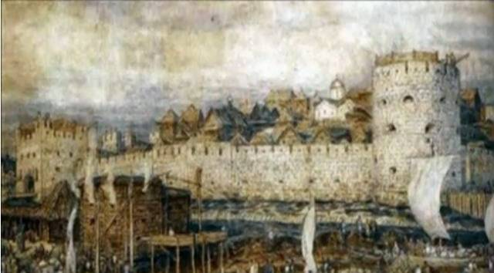
Московский Кремль
Табло

Slide 20
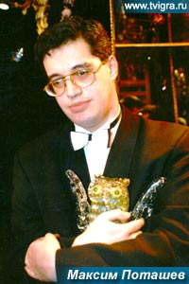
Вопрос №6
Какие войска встали под знамена великого князя Дмитрия, помимо собственных московских?
Notes:
Вопрос выходит по щелчку.

Slide 21
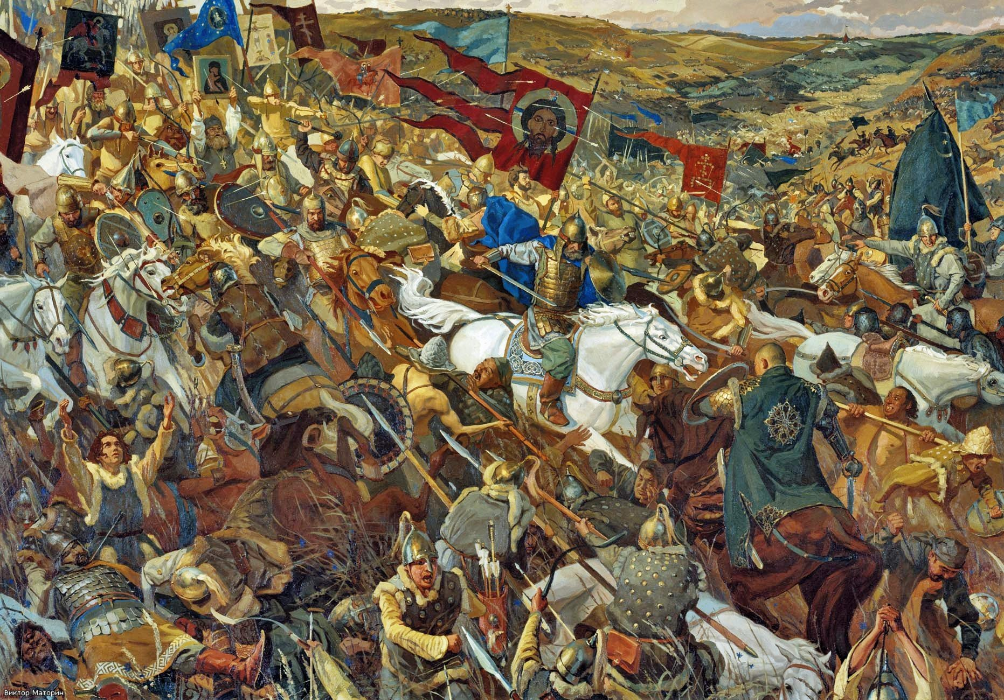
Полки князей ярославских, ростовских, белозерских, смоленских, стародубских, кашенских
Войска братьев Андрея Ольгердовича Полоцкого и Дмитрия Ольгердовича Брянского
Табло

Slide 22
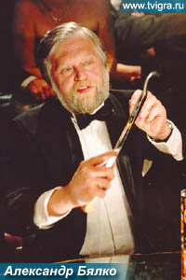
Вопрос №7
Назовите, пожалуйста, союзников Мамая?
Notes:
Вопрос выходит по щелчку.

Slide 23
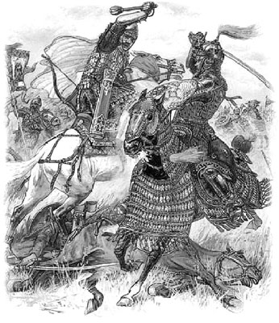
Союзниками Мамая считались великий князь литовский Ягайло и рязанский князь Олег Иванович
Табло

Slide 24
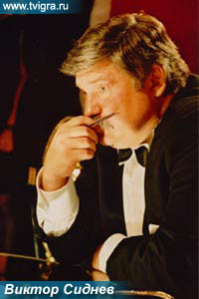
Вопрос №8
Почему Иван Калита носил такое прозвище и как оно отражало тактику по отношению к Орде?
Notes:
Вопрос выходит по щелчку

Slide 25
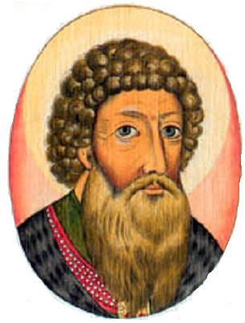
(По преданию он всегда ходил с кошелем (калитой) на поясе, в Орде он вел себя смирно и льстиво, не скупился на подарки хану и его женам. Благодаря этому монголо-татары долгие годы не предпринимали больших походов против русских земель.
Табло

Slide 26
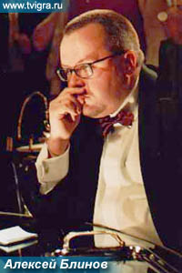
Вопрос №9
С каким православным праздником совпал день Куликовской битвы 8 сентября 1380 года?
Notes:
Вопрос выходит по щелчку

Slide 27
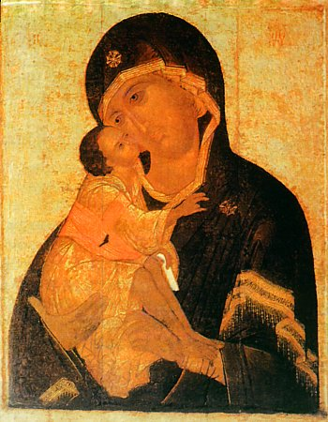
С великим православным праздником,
весьма почитаемым на Руси
Рождеством пресвятой Богородицы
Табло

Slide 28
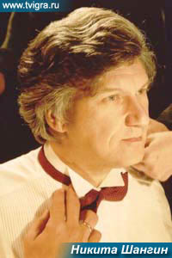
Вопрос №10
Куликовская битва началась около полудня 8 сентября 1380 года поединком двух воинов.
Как звали их и кем они были?
Notes:
Вопрос выходит по щелчку

Slide 29
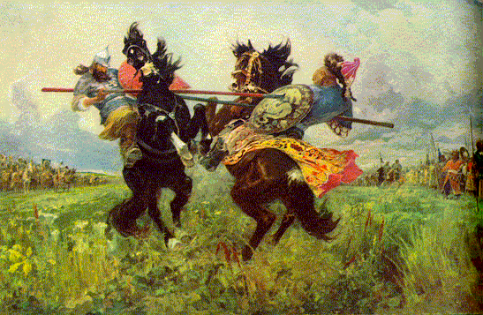
Ханский богатырь Челубей по кличке Железный воин
и инок Троицкого монастыря, благословленный
Сергием Радонежским, бывший ратник Александр Пересвет.
Табло

Slide 30
Вопрос №11
У русских полков и отдельных отрядов были свои боевые знамена. Оберегали дружинники их в бою. Если возвышается флаг над полком – значит воины крепко держатся. На Куликовом поле помимо полковых и отрядных знамен был флаг и общий великокняжеский Это флаг великого князя Дмитрия Ивановича. Как он выглядел? Что случилось с ним во время битвы на Куликовом поле?
Notes:
Вопрос выходит по щелчку

Slide 31
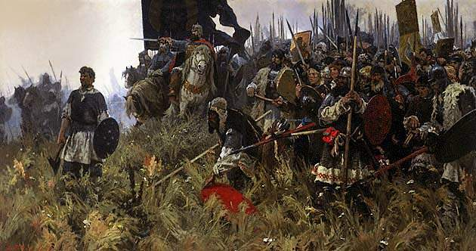
Общий великокняжеский флаг Дмитрия Донского выглядел так: длинное древко, черное полотнище. В центре полотнища круг. В кругу было изображено лицо Святого. Возвышался стяг над Большим полком, далеко был виден. Видел великокняжеский стяг из своей ставки на Красном холме и хан Мамай. Раздражало хана русское знамя.
Приказал он прорваться и уничтожить флаг…. Изрубили враги древко. Рухнуло русское знамя. Отбили русские флаг. Вновь он повсюду виден, развивается в небе. С новой силой бросились в битву бойцы и рубились до последнего за святую Русь.
Табло

Slide 32
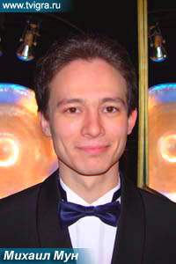

БЛИЦ
Дань Золотой Орде, которую собирали баскаки
при помощи вооруженных отрядов.
В правление какого князя был построен белокаменный кремль в Москве?
Кто благословил русские войска на борьбу с Ордой?
Notes:
Вопросы выходят по щелчку.

Slide 33
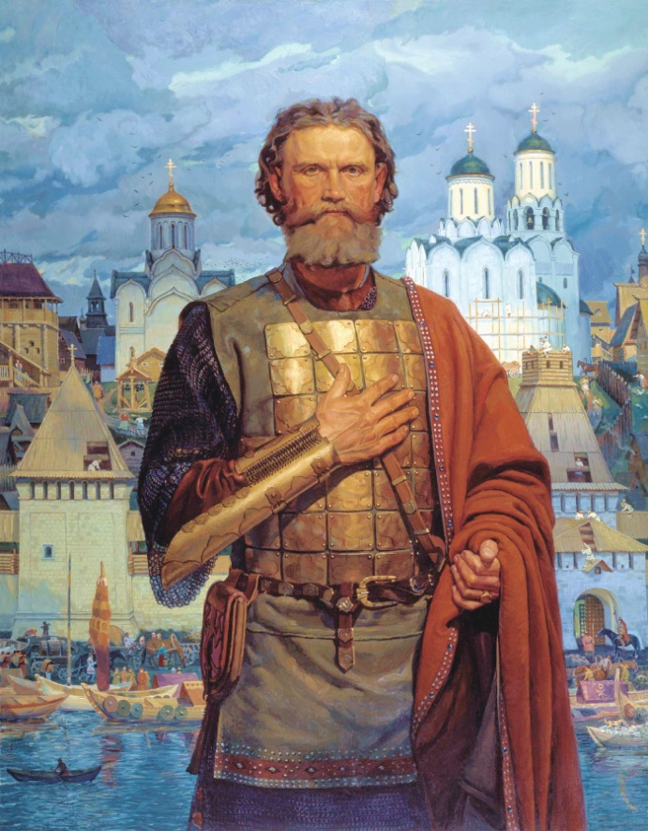
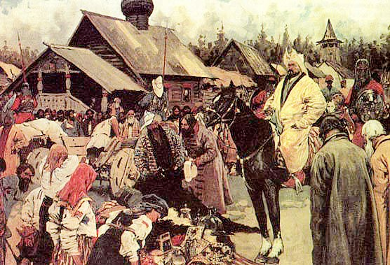
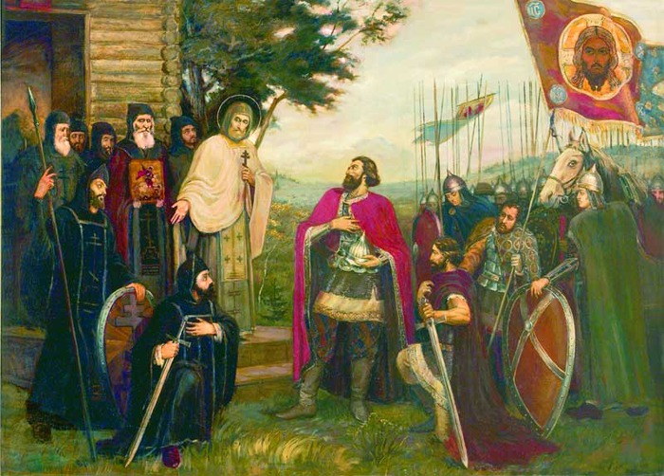
«Ордынский выход»
Дмитрий Донской
Сергий Радонежский
Табло

Slide 34
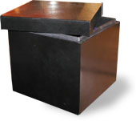
ЧЕРНЫЙ ЯЩИК

Slide 35
«В простоте, обыденности и одновременно странности просьбы потрапезничать с братией был весь игумен. Как будто не желая вникать в обстоятельства великого князя, он просил его помедлить в самое неподходящее для этого время.
Но за трапезой как бы невзначай он сказал Дмитрию слова, смысл которых превосходил всё, что надеялся и предполагал услышать здесь сегодня московский князь.
- При сей победе тебе ещё не носить венца мученического, - тихо сказал игумен, - но многим без числа готовятся венцы с вечной памятью».
Сергий Радонежский
Табло
Notes:
Ответ на вопрос выходит по щелчку

Slide 36

МО- ЛОД-ЦЫ !!!

